Slide 1
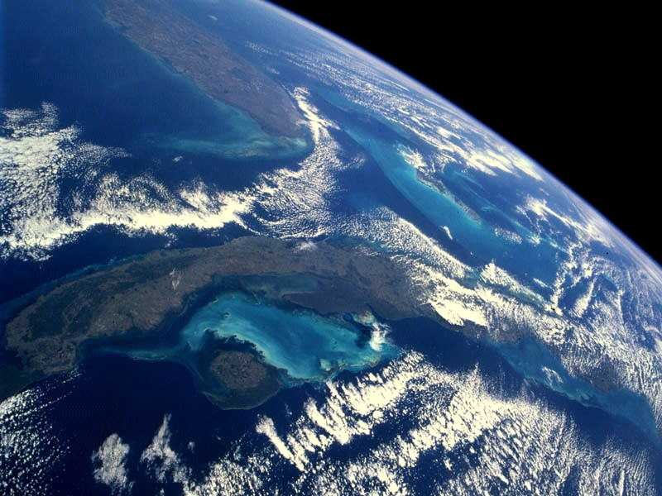


LA TERRE VUE DU CIEL
ET DE L’ ESPACE
13 000 satellites que l'humain a lancé dans l'espace.
Musical & manuel
02-01-2011

Slide 2
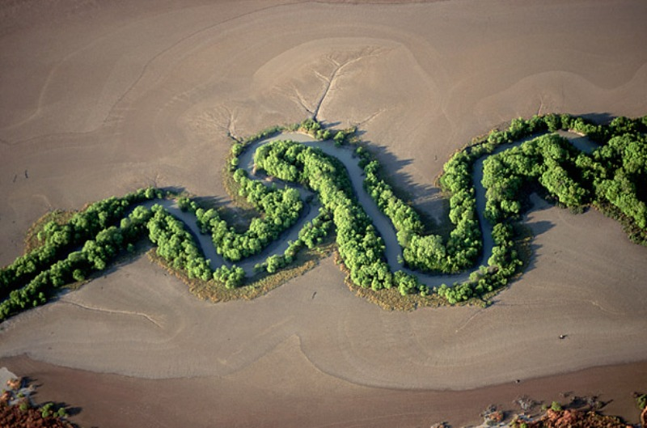
Bordées d'arbres de la rivière, Parc national de Kakadu, Australie

Slide 3
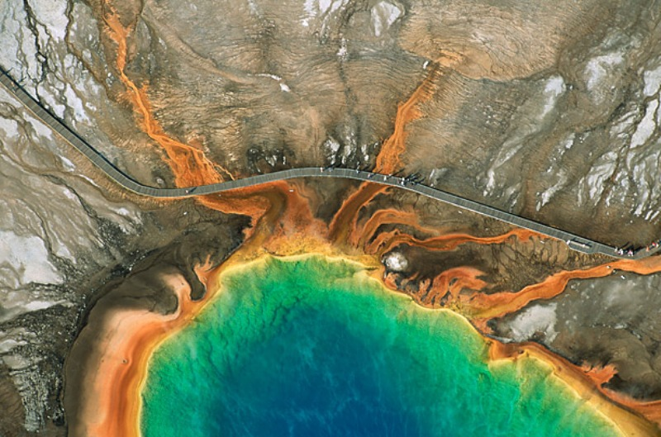
Grand Prismatic Spring, Parc national de Yellowstone

Slide 4
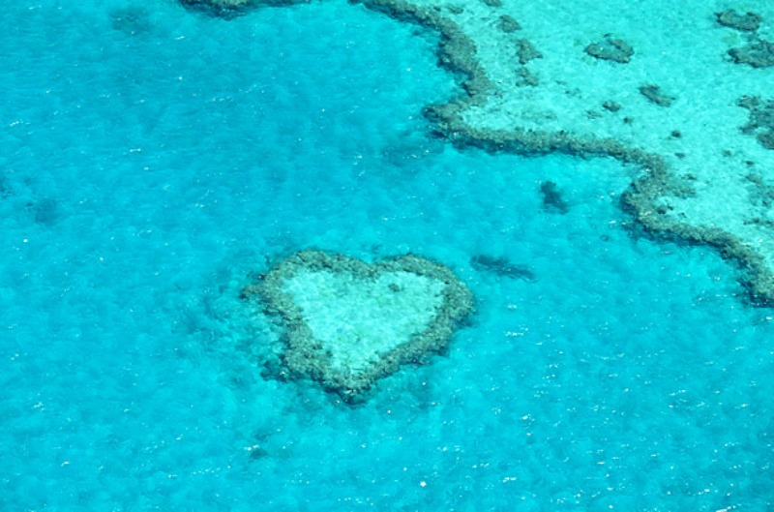
Coeur de corail, récif Hardy, Queensland, Australie

Slide 5
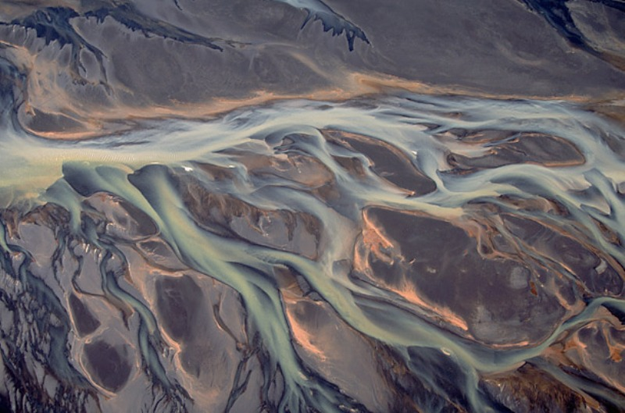
River Pjorsa, Myrdalssandur, de l'Islande

Slide 6
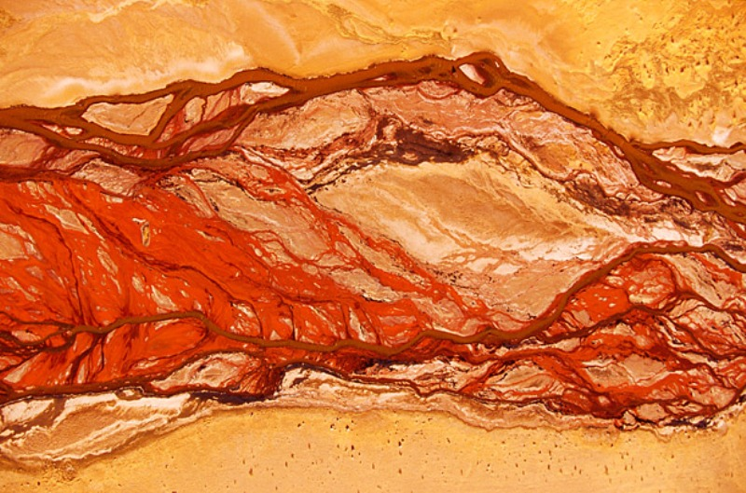
Huile sur sable, de la Tunisie

Slide 7
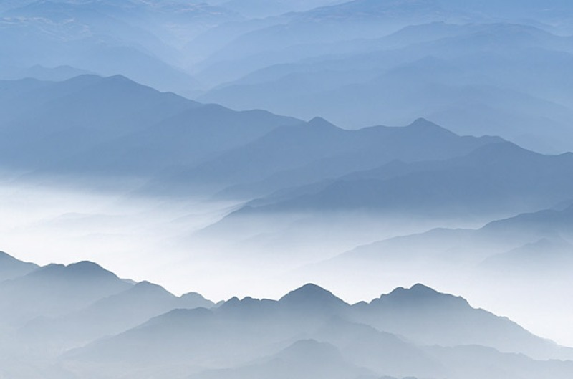
La Cordillère des Andes, au sud de Ica, au Pérou

Slide 8
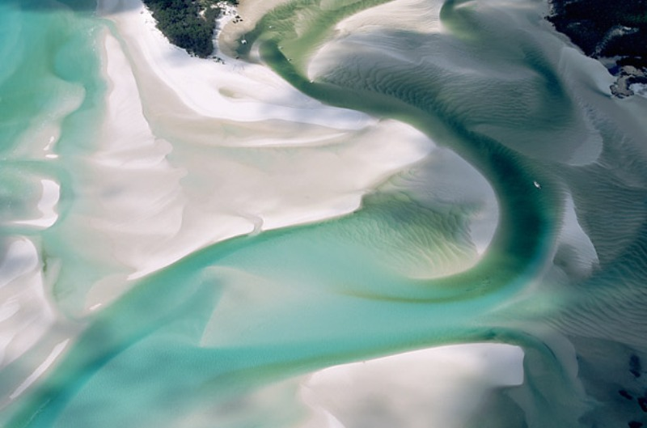
Lagunes, l'île Whitsunday, Australie

Slide 9
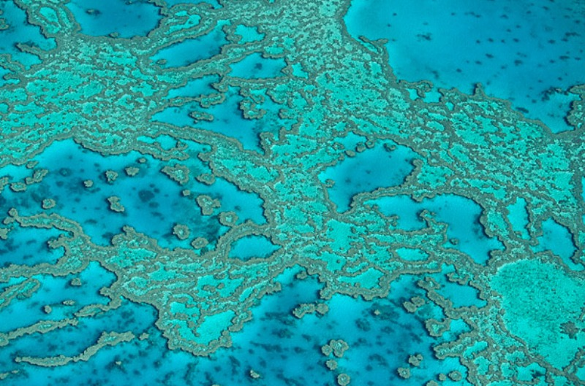
Grande Barrière de Corail

Slide 10
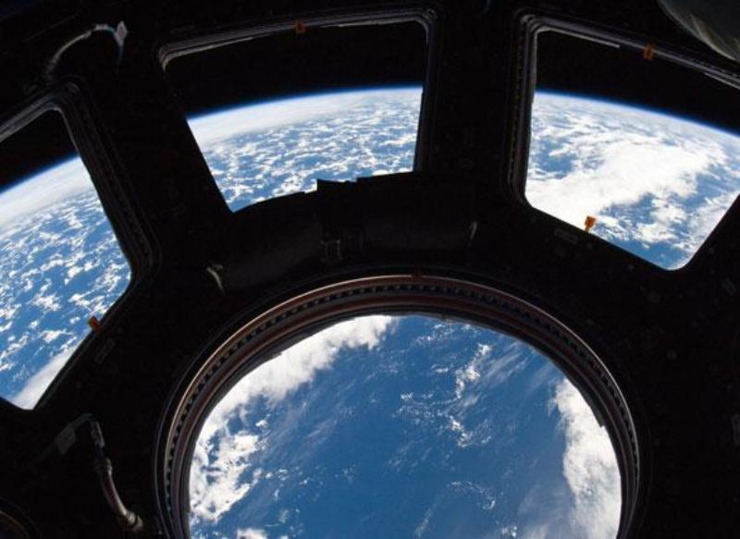
Terre vue de la Station spatiale internationale
De Cupola avec ses sept fenêtres et son diamètre d’environ deux mètres, les astronautes de l’ISS ont une vue panoramique sur leur environnement,

Slide 11
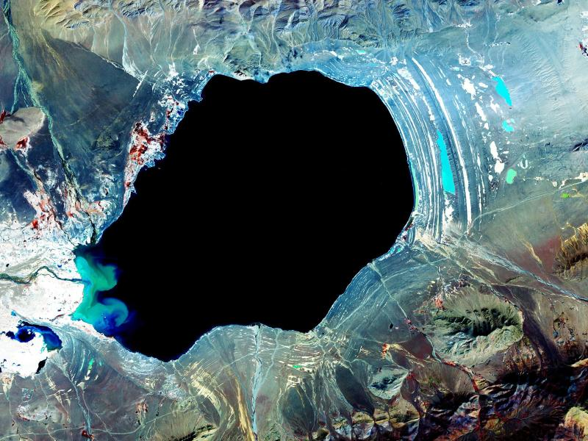
lacs intérieurs du Tibet, le Dagze Co

Slide 12
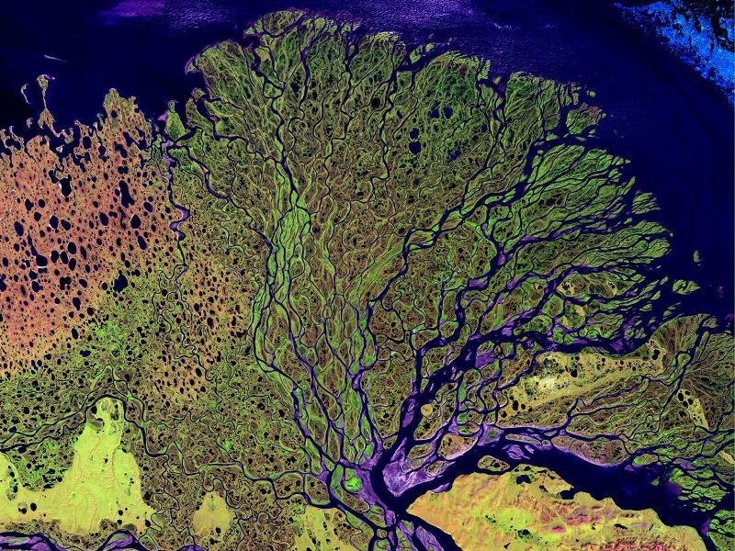
le delta du Lena, le plus oriental des fleuves sibériens. Long de plus de 4500 kilomètres . Nasa

Slide 13
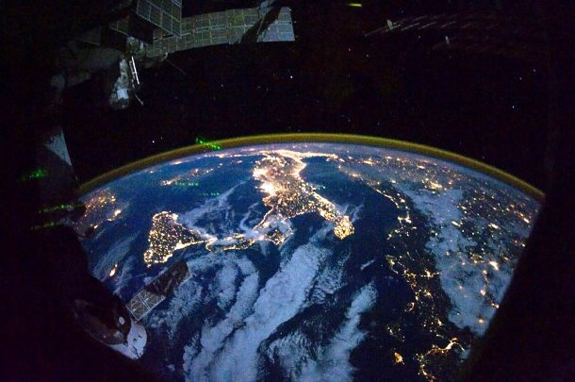
Certaines parties de l'Europe et l'Afrique sont très facilement reconnaissable dans cette image prise de nuit de l'ISS. Crédit: NASA
l’Italie et la Sicile, le Caire et la vallée du Nil

Slide 14
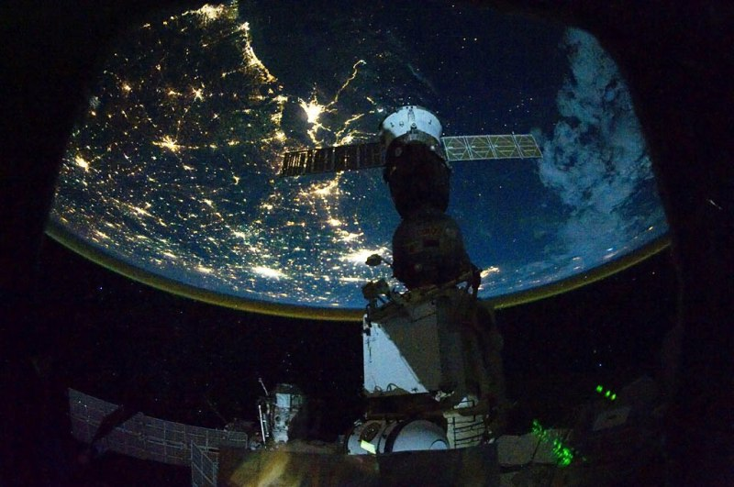
image nocturne de la côte nord du golfe, la baie de Mobile et la ville de Mobile, la Nouvelle-Orléans et Houston sont visibles que le point de vue "se déplace" vers le sud. Crédit: NASA

Slide 15
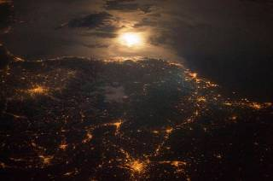
zone frontalière au clair de lune de la France et l'Italie

Slide 16
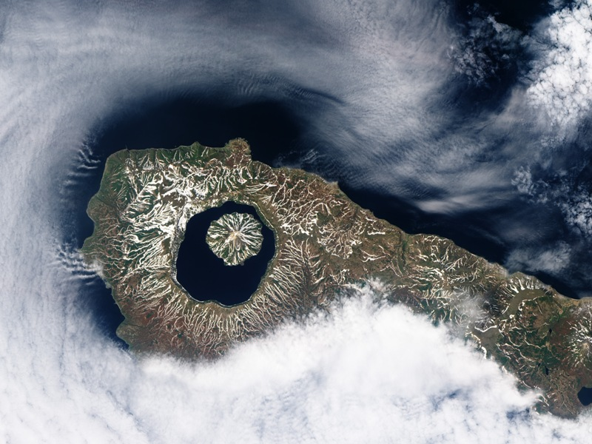
Il y a plus de 9000 ans, une gigantesque éruption générait un énorme cratère sur l’île d’Onekotan, située au large de la péninsule du Kamtchatka (Russie). Aujourd’hui, le cratère est rempli d’eau : c’est le lac, très profond, de Kal’tsevoe dont émerge un petit volcan. NASA

Slide 17
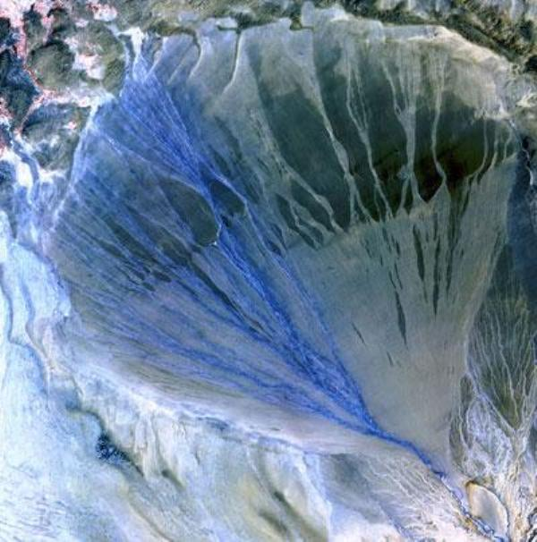
Cette particularité topographique n’est pas une montgolfière fossilisée mais un cône alluvial : le phénomène, ici situé dans la province sud du XinJiang en Chine, est en fait une étendue d’eau en forme de cône, formée par des ruisseaux qui s’y écoulent.

Slide 18
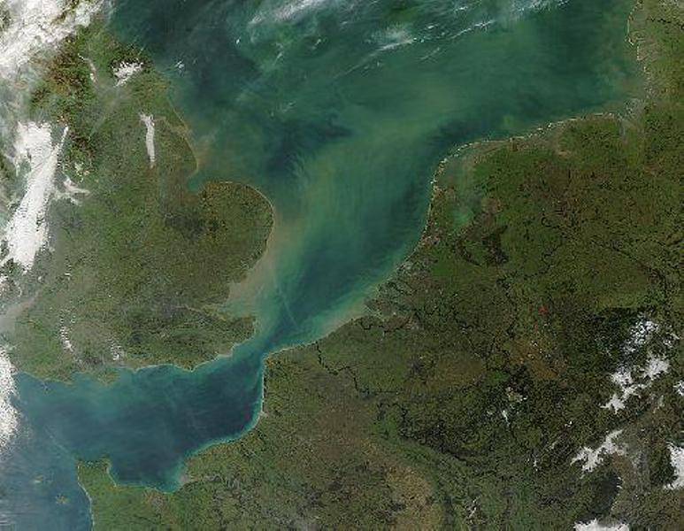
Ces nuages verts et marrons sont des sédiments qui se propagent dans la mer du Nord au large des côtes françaises, anglaises et belges. La photo a été prise par un satellite de la Nasa.

Slide 19
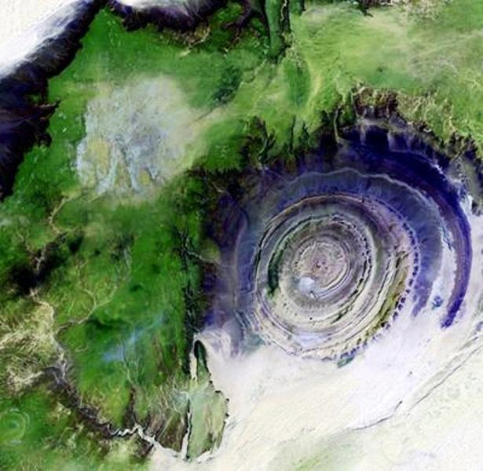
La structure de Richat Voici une photo satellite de la structure de Richat, en Mauritanie, en plein désert du Sahara.
Cette énigme scientifique rarissime n’est visible que depuis l’espace.
Selon les interprétations scientifiques, il s’agirait du résultat d’une éruption volcanique géante qui se serait effondrée à la suite d’une longue érosion. © Nasa

Slide 20
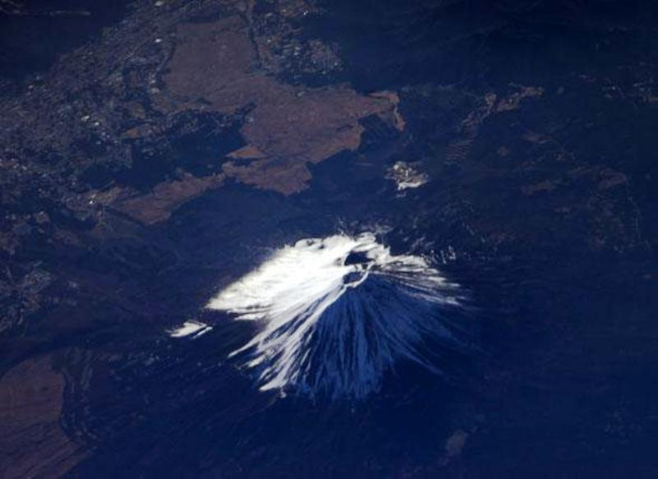
Mont Fuji au Japon

Slide 21
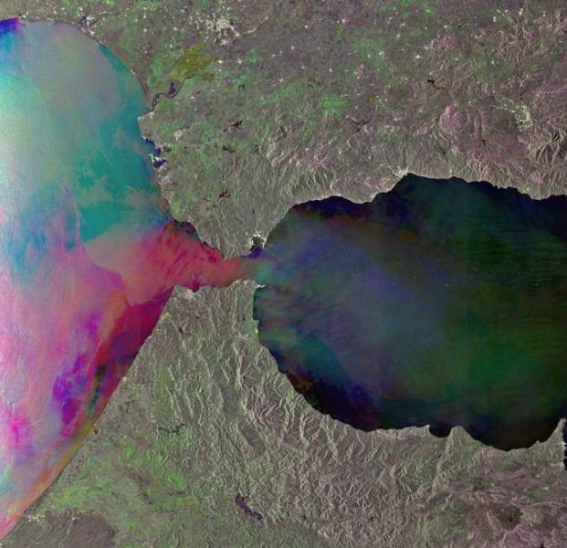
Le Détroit de Gibraltar © ESA

Slide 22
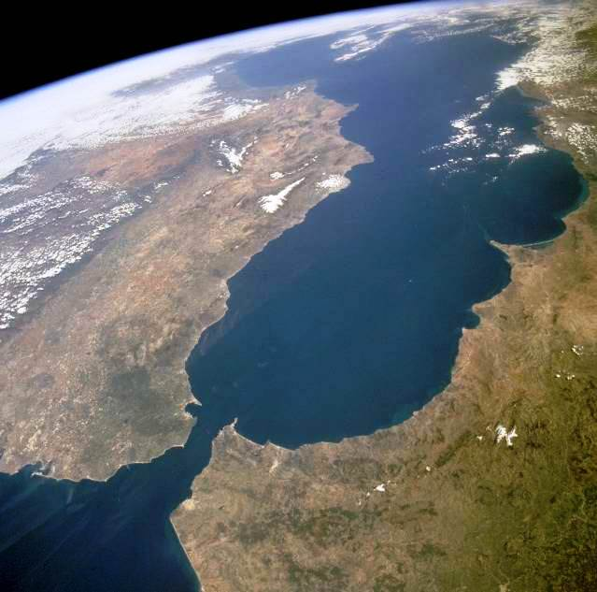
Le Détroit de Gibraltar

Slide 23
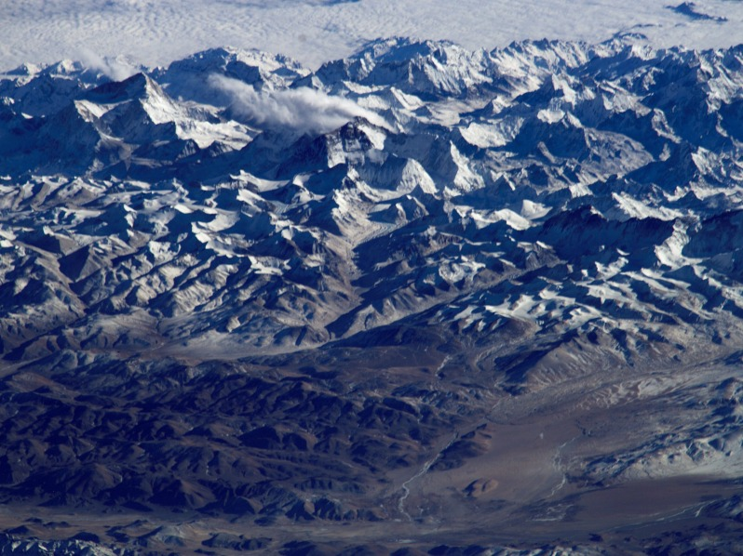
l’Everest culminant à 8848 mètres, depuis L’ISS

Slide 24
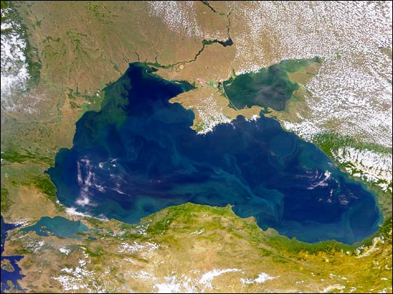
La mer Noir

Slide 25
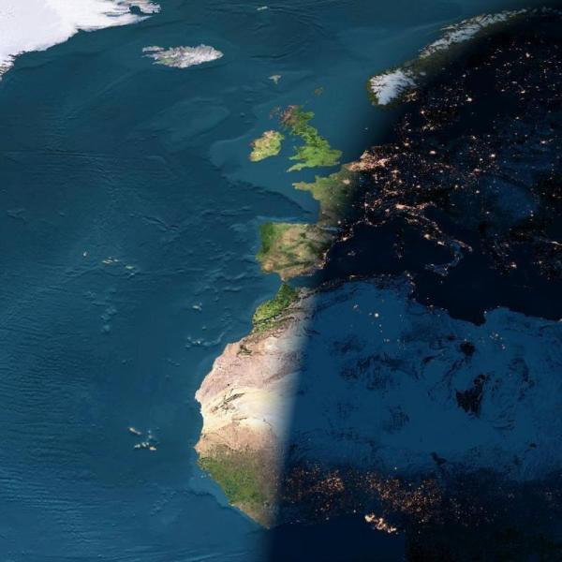
Arrivé de la nuit sur l’ Europe et l’ Afrique

Slide 26
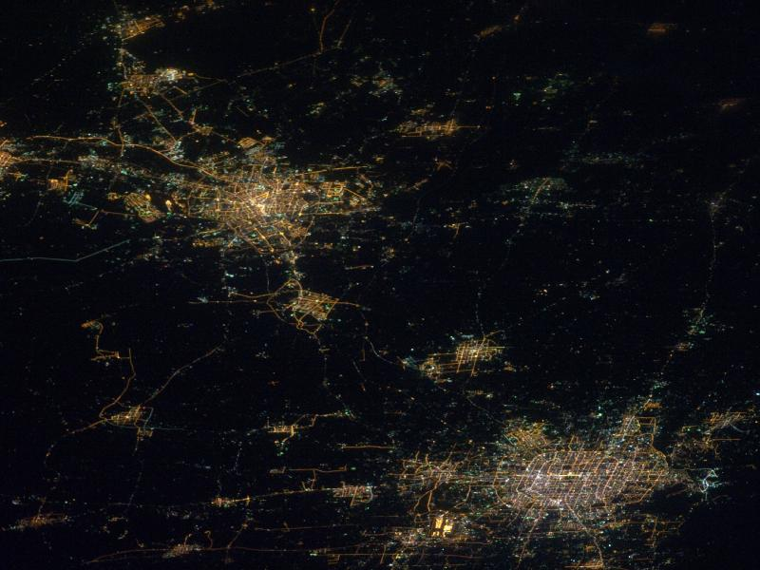
Cette étonnante photographie présente deux des villes les plus peuplées de la Chine - Beijing et Tianjin - tous deux situés dans la partie nord du pays, près du golfe de Bohai.

Slide 27
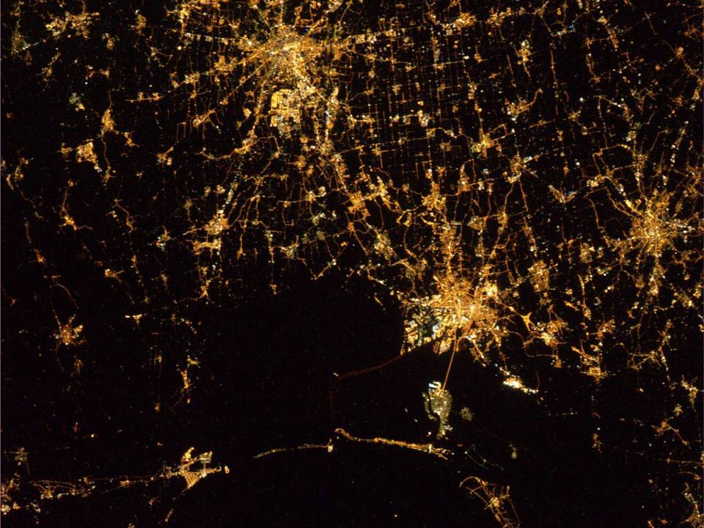
VENISE ET ALENTOURS

Slide 28
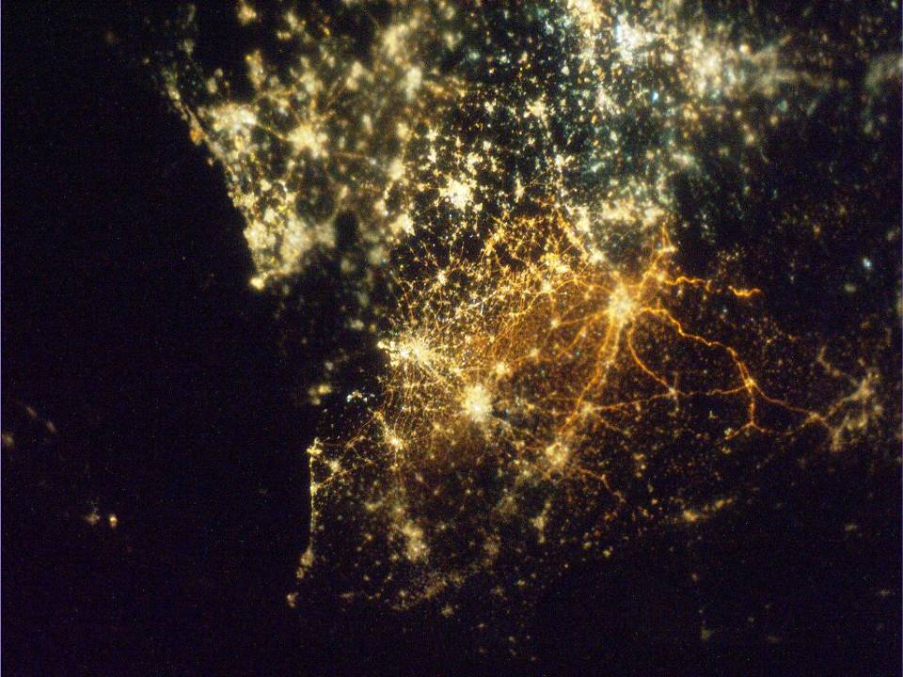
Athènes la nuit le 30 décembre

Slide 29
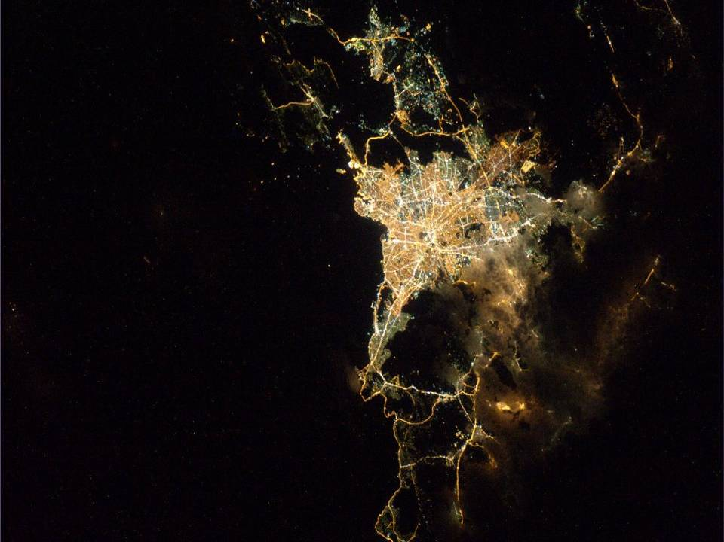
Karachi par nuit le 30 décembre

Slide 30
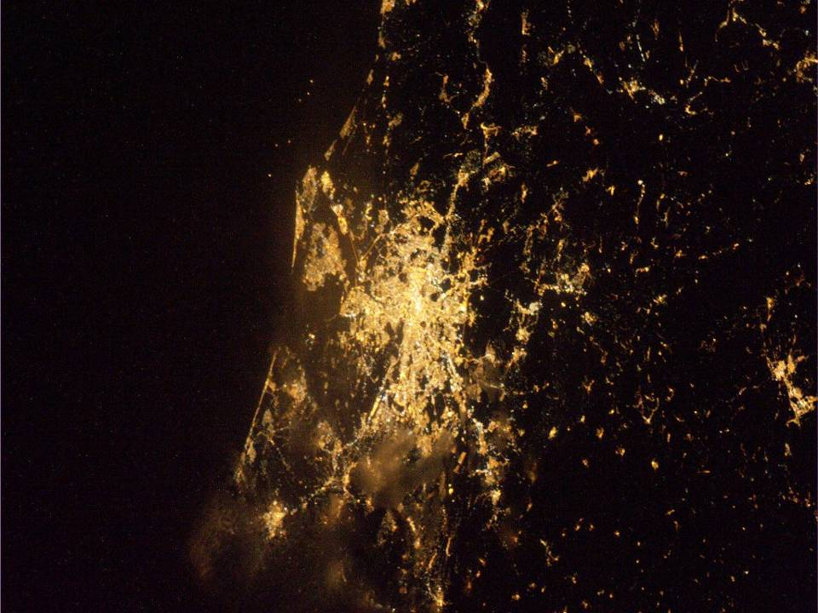
Rome vu de l'est le 31 décembre

Slide 31
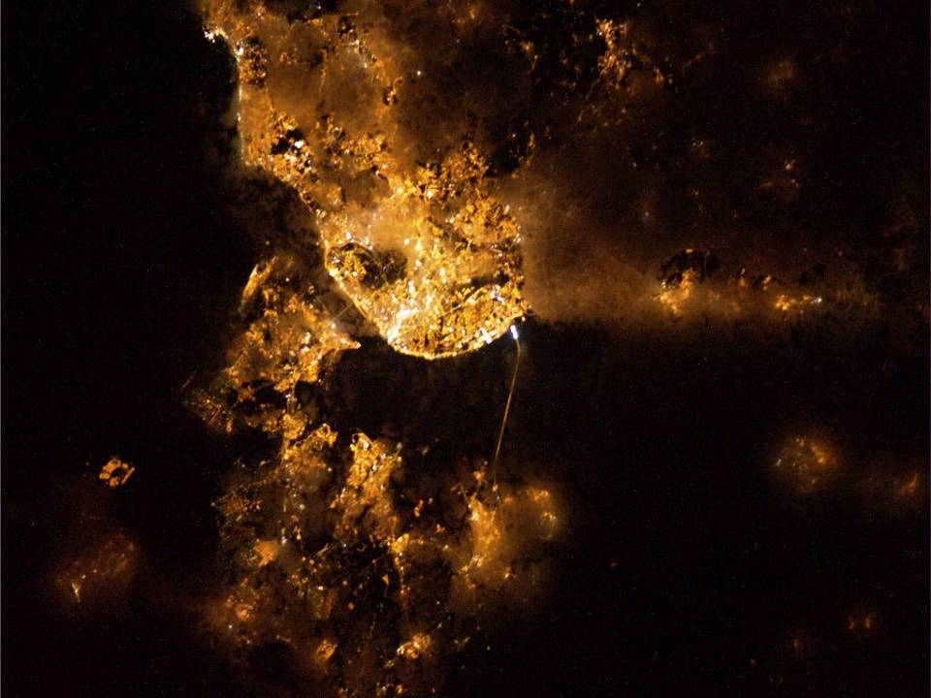
Lisbonne la nuit le 31 décembre

Slide 32
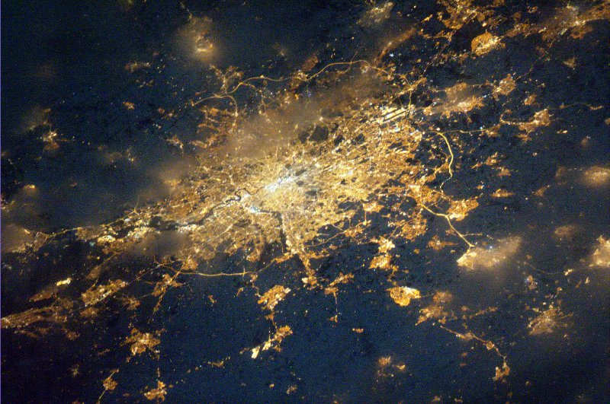
Londres. à la veille de Noël

Slide 33
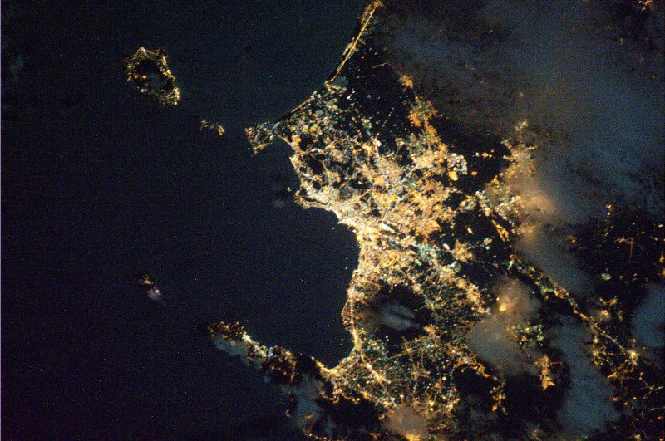
Naples et le Vésuve, l'un des trois grands volcans actifs en Italie, à la veille de Noël

Slide 34
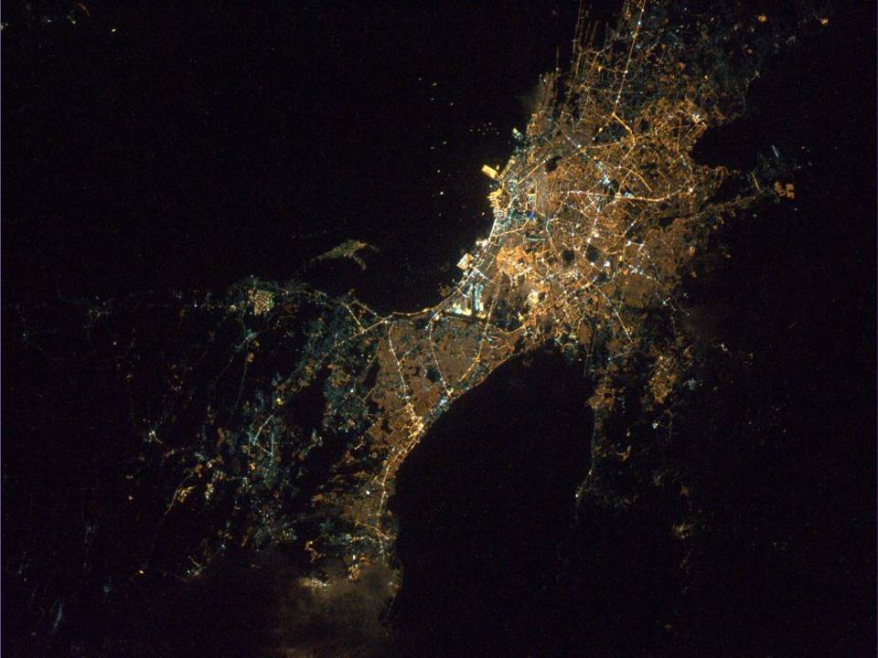
Manille par nuit: Italien de l'ESA Paolo Nespoli pris cette photo le 1er Janvier à partir de la Station spatiale internationale,

Slide 35
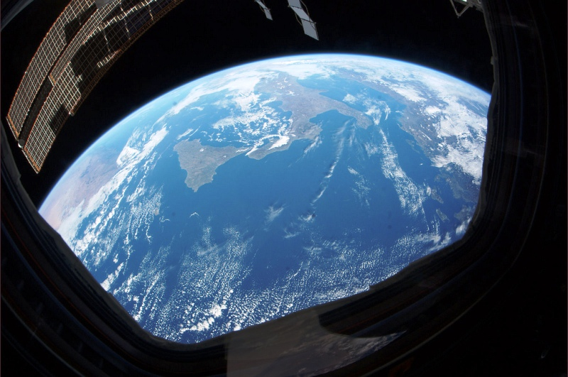
Sicile et l'Etna, prises par l'ESA Paolo Nespoli de la Station spatiale internationale, 14 Janvier, 09:40 CET

Slide 36
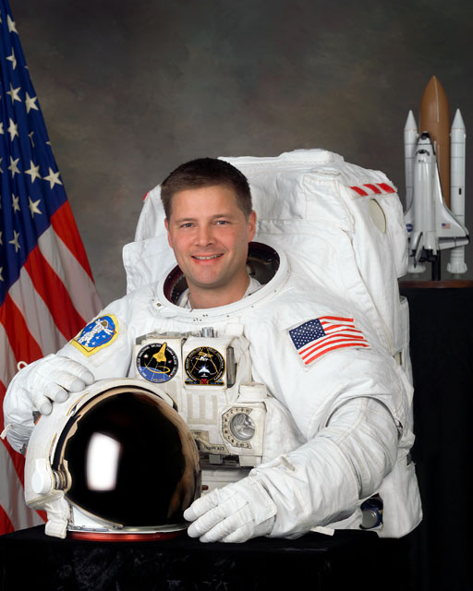
Reconnaissants à lui pour le partage de ces photos de l'espace avec le monde.
Astronaute de la NASA Douglas H. Wheelock

Slide 37
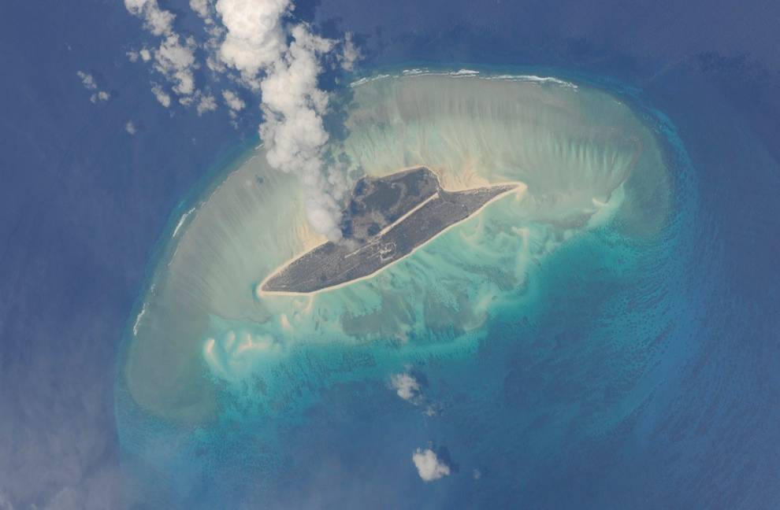
  l'île Juan de Nova
  Dans le canal de Mozambique entre Madagascar et le continent africain

Slide 38
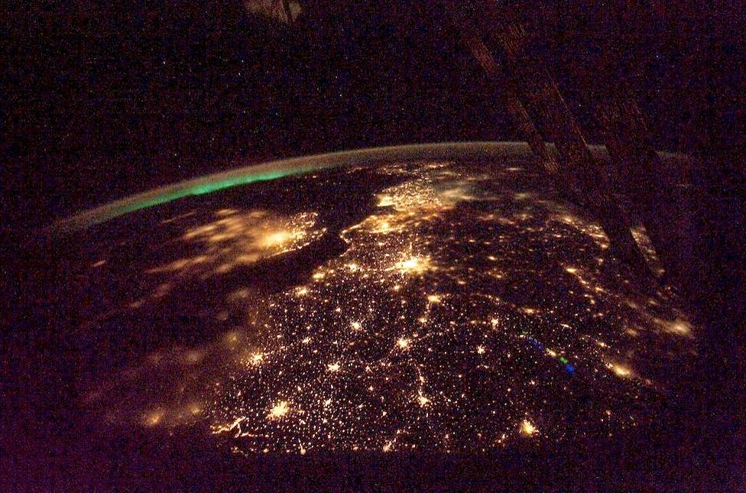
Au loin, sur cette belle nuit de l'Europe. Le détroit de Douvres en clair c'est Paris, la Ville Lumières. Un peu de brouillard sur la partie ouest de l'Angleterre et Londres

Slide 39
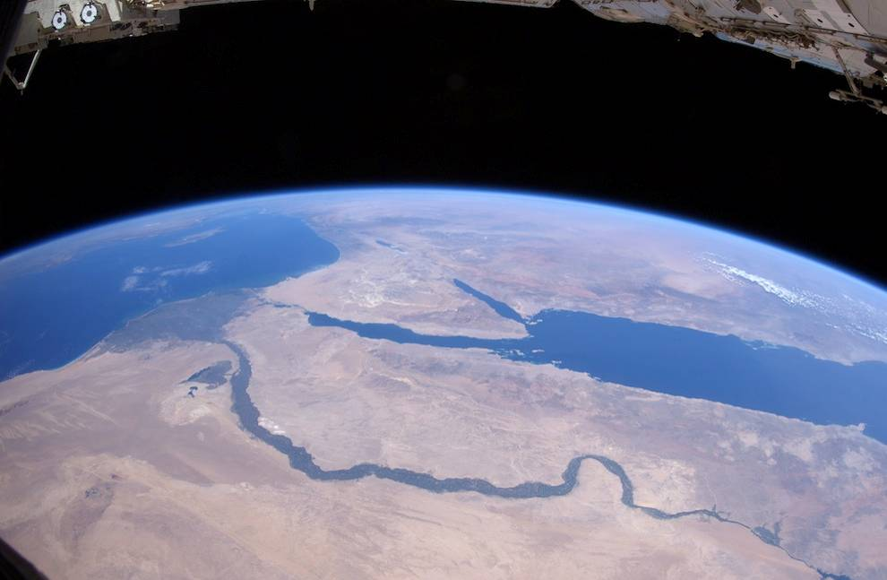
Le Nil et l'Egypte de jour
Plus le désert du Sahara approche anciennes terres et des milliers d'années d'histoire. Le Nil coule à travers l'Egypte depuis les pyramides de Gizeh au Caire et dans le delta, la mer Rouge, la péninsule du Sinaï, la mer Morte; Jourdain et la mer de Galilée sont visibles, ainsi que l'île de Chypre en Méditerranée et Grèce à venir sur l'horizon (06/09). Photo de l'espace: la NASA, l'astronaute Wheelock

Slide 40
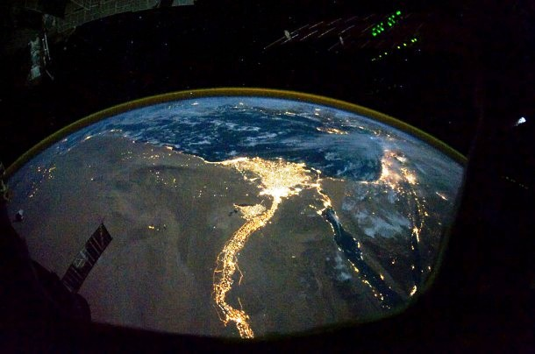
Photo de nuit avec les lumières du Caire et d'Alexandrie, en Egypte sur le coup côte méditerranéenne de l'ISS. Crédit: NASA

Slide 41
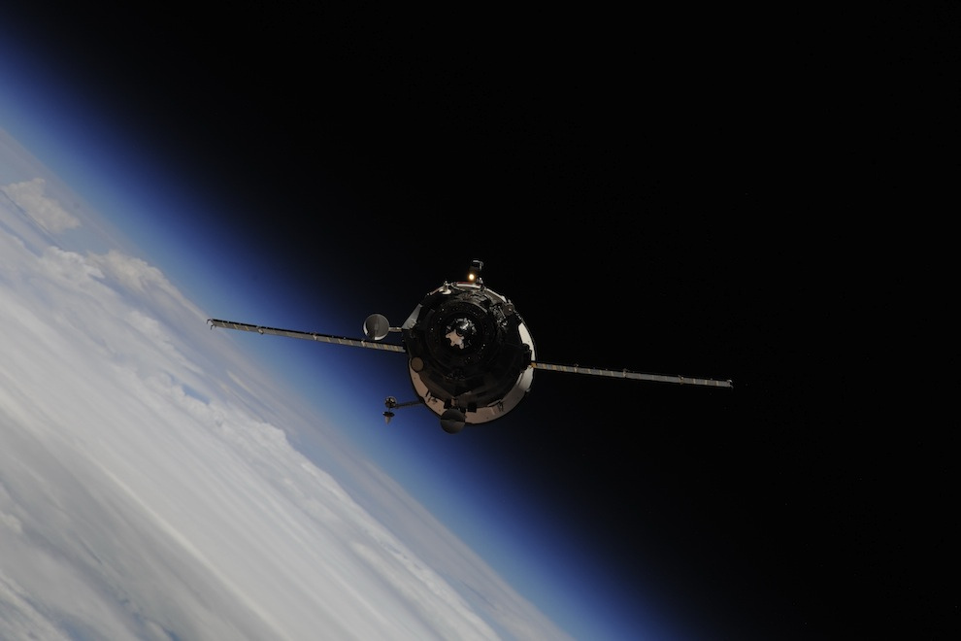
«Progrès 39P« vaisseau spatial de ravitaillement sans pilote en approche finale pour l'amarrage. Il était chargé avec de la nourriture, carburant, pièces détachées et des fournitures indispensables pour notre avant-poste orbital. Le plus grand cadeau était juste à l'intérieur de la trappe ... des sacs de fruits et légumes frais. Ces un vrai régal après 3 mois de manger des tubes et des sachets en plastique (15/09)! Photo de l'espace: la NASA, l'astronaute Wheelock

Slide 42
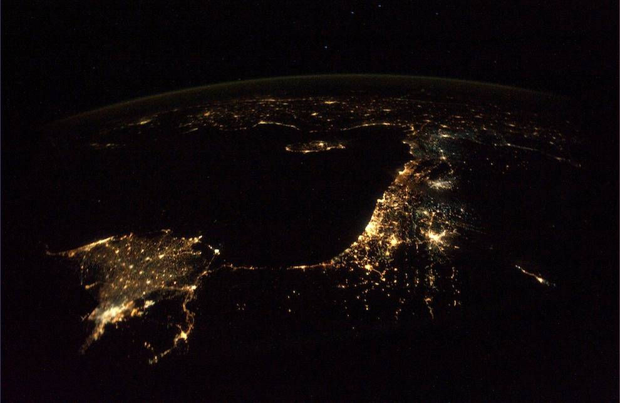
Une nuit étoilée clair sur l'extrémité orientale de la mer Méditerranée. anciennes terres avec des milliers d'années d'histoire qui s'étend d'Athènes, en Grèce tout autour de la Méditerranée au Caire, en Egypte. Storied terres, villes légendaires, et les îles séduisante ... Athènes - Crète - Rhodes - Izmir - Ankara - Chypre - Damas - Beyrouth - Haifa - Amman - Tel Aviv - Jérusalem - Le Caire sont des balises sur cette nuit fraîche Novembre. Grâce et paix de la sainteté de l'espace ... (07/11). Photo de l'espace: la NASA, l'astronaute Wheelock

Slide 43
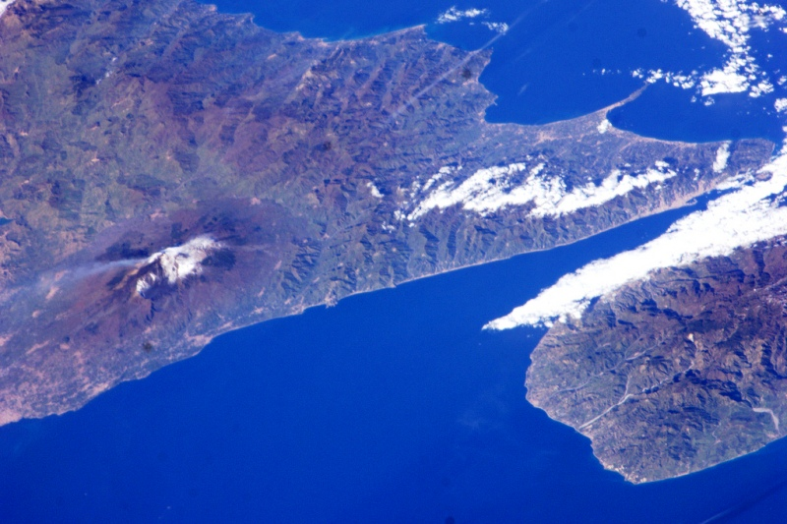
Il dormait sous la couverture, et maintenant le géant se réveille! Sicile et l'Etna, prises par l'ESA Paolo Nespoli de la Station spatiale internationale, 14 Janvier, 09:40 CET

Slide 44
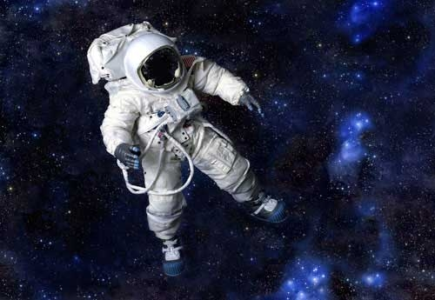
F I N

